Slide 1
mirante
Sistema de ensino-aprendizagem orientada a dados
Juno Takano
11 de março de 2023
IFSP Jacareí

Slide 2
Contextualização
Objetivo: Armazenar dados relacionados ao processo de ensino-aprendizagem e apresentá-los em formatos úteis para humanos e máquinas
Funcionalidades já implementadas:
Criação, obtenção, alteração e deleção de:
  Contas, Cursos,
  Exercícios, Conjuntos de Exercícios, Opções,
  Resultados e Eventos
Autenticação básica

Slide 3
Fluxo de Dados
01 Criação de exercícios
Uma conta e conjunto de exercícios são criados através de uma requisição ou interface.
02 Resposta de um conjunto
O conjunto de alternativas é obtido, um formulário é gerado e as respostas associadas são armazenadas.
03 Criação de um evento
O envio da resposta de volta ao servidor gera um resultado e um evento, que é um registro datado das alternativas escolhidas.

Slide 4
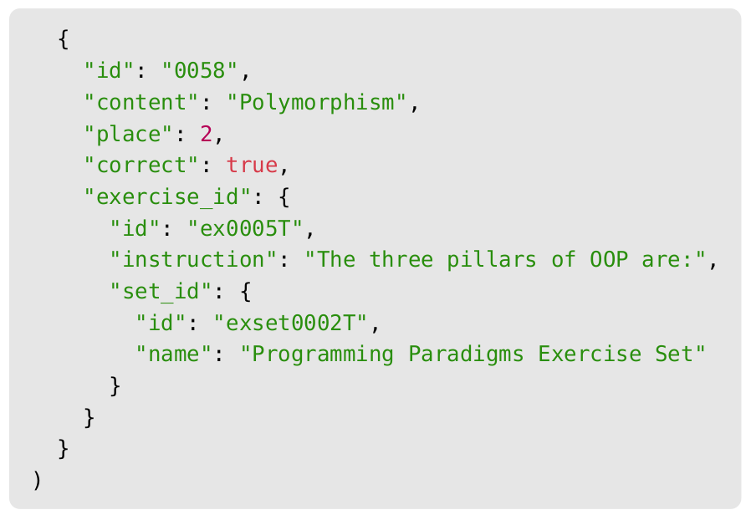
Detalhe de uma resposta para o endpoint option.
A resposta completa é um array de elementos similares ao mostrado acima.

Slide 5
Classe Option
Unidade atômica da API
Para armazenar se a alternativa está correta, tem o atributo booleano Correct
Para armazenar a ordem correta das alternativas, tem oatributo numérico Place
Componentes
Classe Event
Classe Account
Armazena uma data, descrição e conteúdo
Não faz relações através do banco
É um registro fixo e reprocessável
Armazena nome, prontuário, senha e email
Permite criação, sobrescrição e deleção
Implementa autenticação básica por tokens
Classe Result
Classe Exercise
Armazena as opções selecionadas e a métrica de acuidade baseada nelas
Está relacionada com contas e exercícios
Exercícios armazenam coleções de alternativas
Permitem criação, sobrescrição e deleção
A classe ExerciseSet armazena a coleção de exercícios
Interface Web
Solicita o conjunto de opções
Formata as opções em um formulário
Responde com as respostas escolhidas

Slide 6
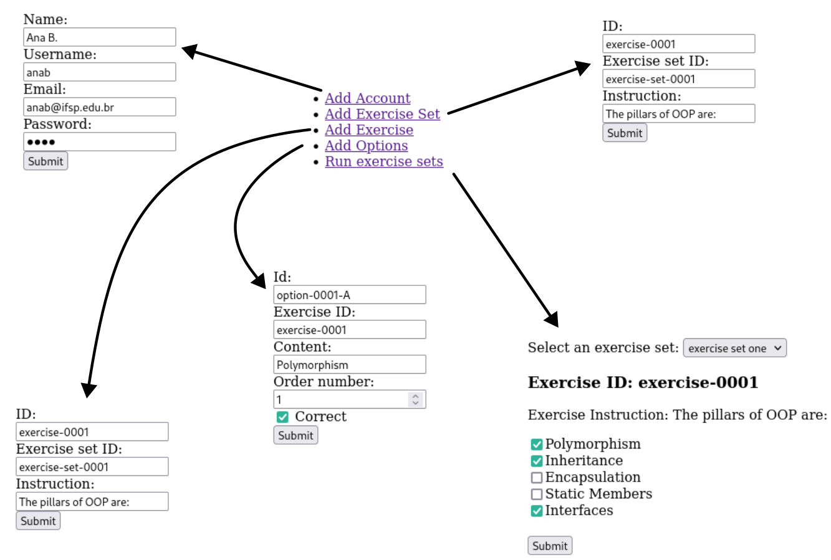
Mapa de interfaces. O menu mostrado ao centro aparece em todas as telas.

Slide 7
mirante
Sistema de ensino-aprendizagem orientada a dados
Juno Takano
11 de março de 2023
IFSP Jacareí

